Slide 1


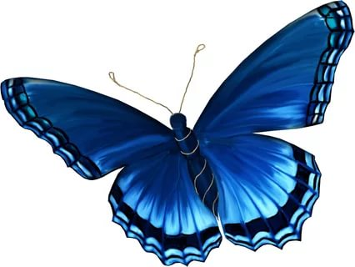
МБДОУ «Беласовский детский сад»
Экологический
проект
«Бабочка - красавица»
Выполнила:
семья Булатовых

Slide 2
ПАСПОРТ ПРОЕКТА
Тип проекта:
познавательно – творческий
Продолжительность:
краткосрочный, двухнедельный

Slide 3
АКТУАЛЬНОСТЬ
Бабочки - многочисленные насекомые, их роль разнообразна. А какие они красивые? И друг на друга не похожи. Большие и маленькие, светлые и тёмные, есть даже чёрные. Наблюдение за жизнью и развитием бабочки расширяет кругозор ребенка и способствует воспитанию бережного отношения к природе.

Slide 4
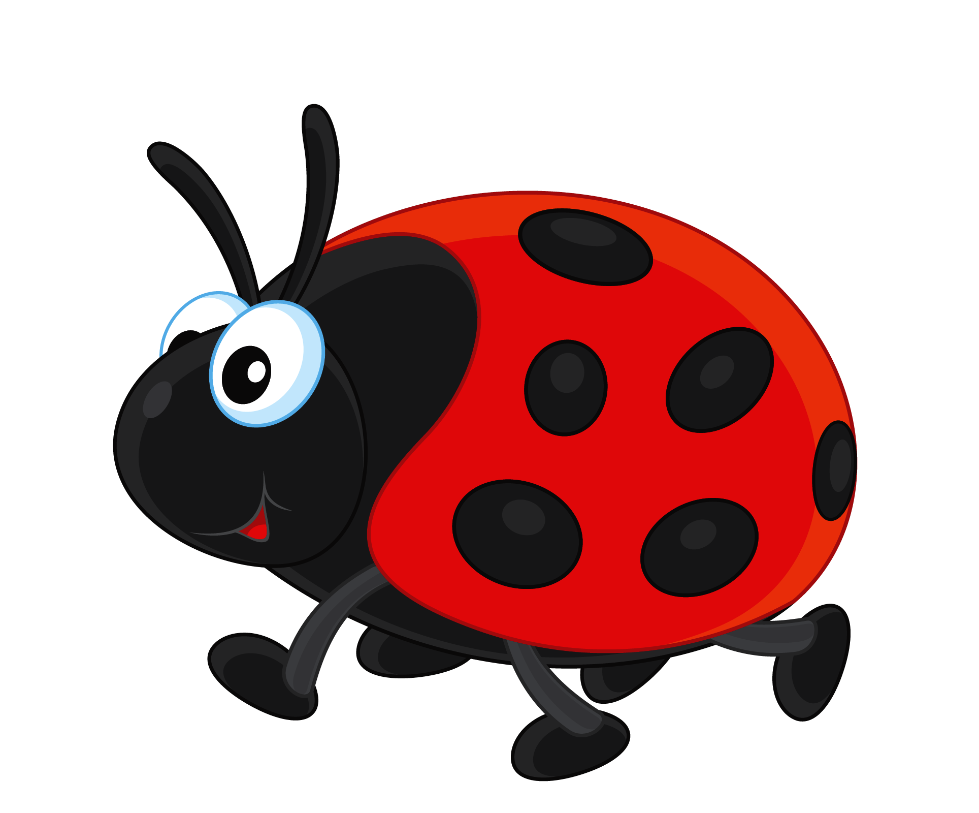
Цель
Познакомить с многообразием бабочек
Пробудить интерес к насекомым

Slide 5
Задачи
Расширять знания и представления об особенностях внешнего вида, жизненных проявлений бабочки.
Обогащать словарный запас, развивать связную речь
Воспитывать доброе и бережное отношение к миру природы, стремиться заботиться о насекомых и их сохранении.

Slide 6
интерес к объектам природы
знать о вреде и пользе бабочек
Планируемый результат
иметь простейшее представление о некоторых особенностях внешнего вида бабочек
бережное отношение к природе

Slide 7
Речевое развитие
Беседа «Как появляется бабочка»
Цель: познакомить ребенка с процессом развития бабочки, используя наглядную схему, воспитывать доброжелательное отношение к маленьким соседям на планете.
Просмотр мультфильмов:«Лунтик» серия «Подарок для бабочки», «Уроки тетушки Совы (Бабочка)».
Цель: закрепить полученные знания о внешнем виде, строении и размножении бабочек. Доставить детям радость от просмотра, учить делиться впечатлениями.

Slide 8
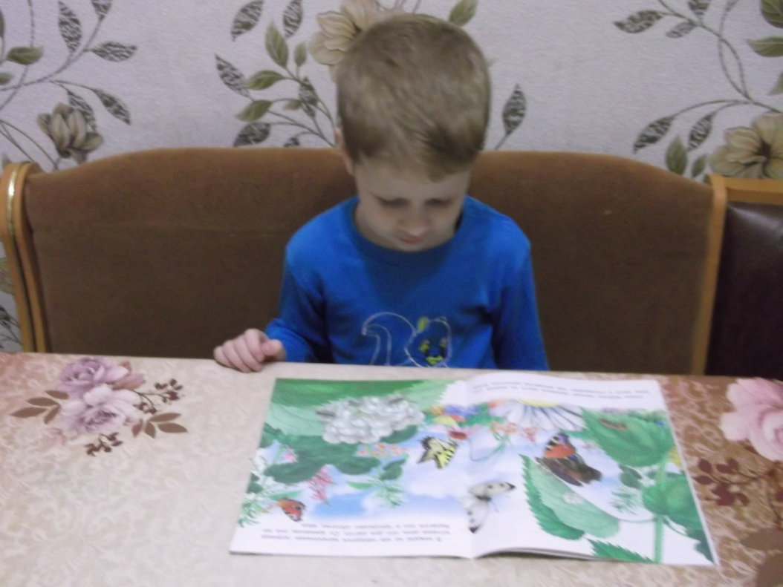
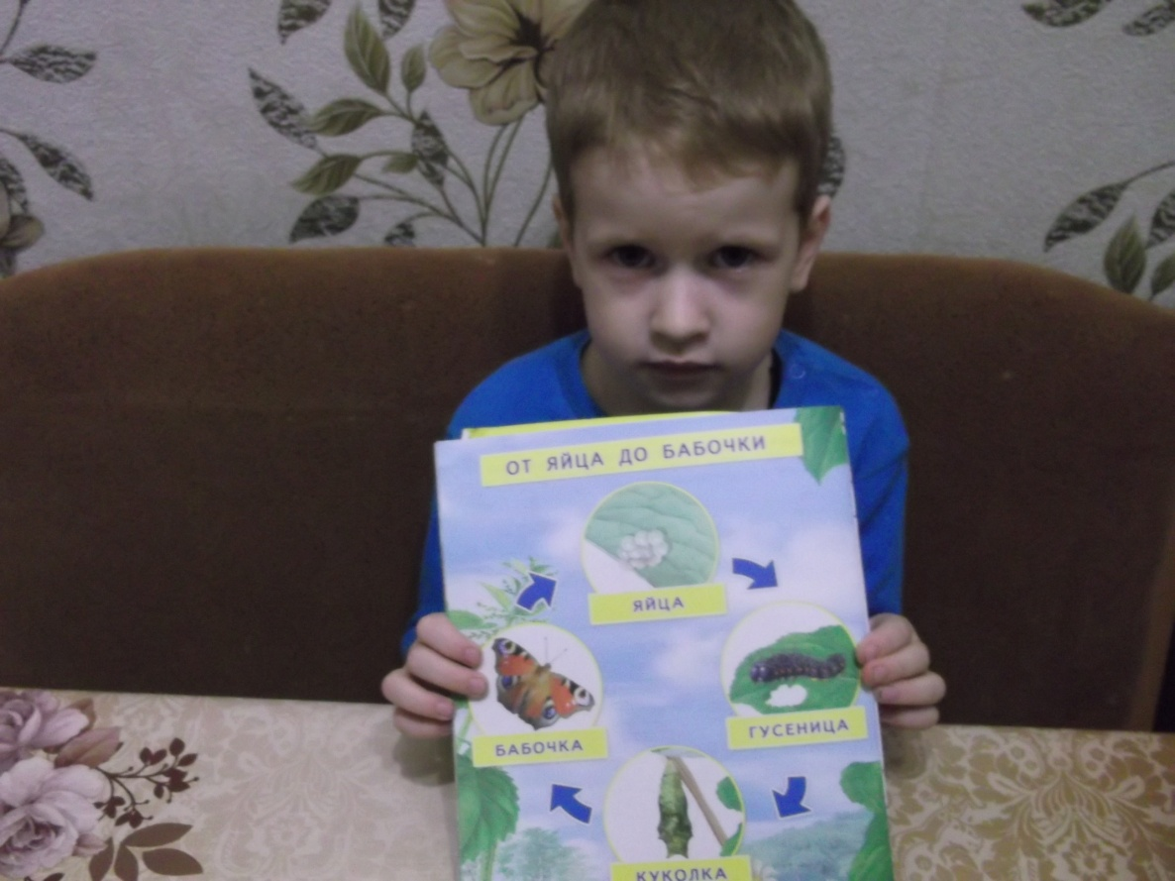
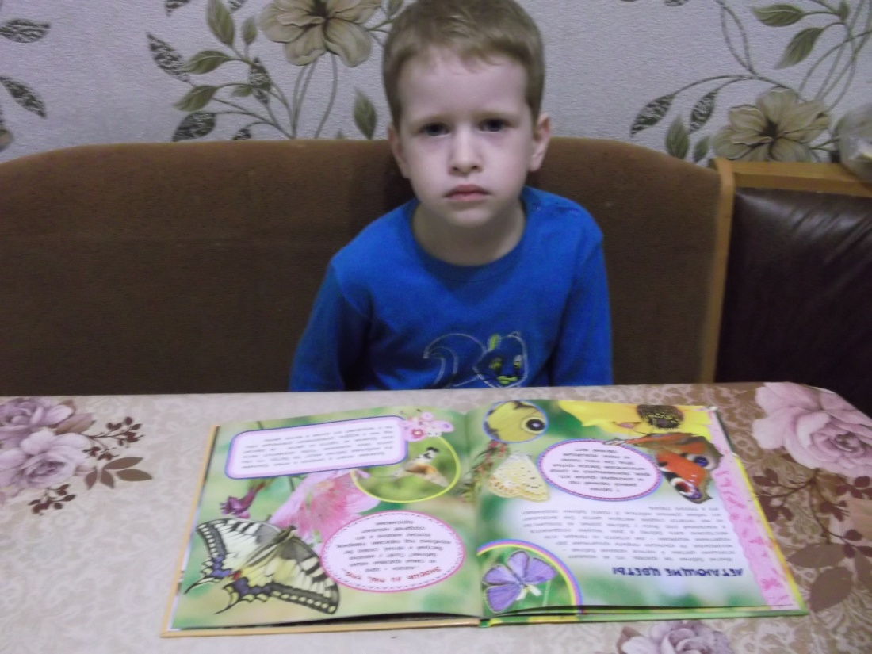

Slide 9
Познавательное развитие
Дидактическая игра «Бабочки»
Цель: закрепление представления о насекомых, закрепление название геометрических фигур, цветов, размеров, понятий «слева» и «справа».
Дидактическая игра «Соседи числа»
Цель: закрепить знания детей о последовательности цифрового ряда.

Slide 10
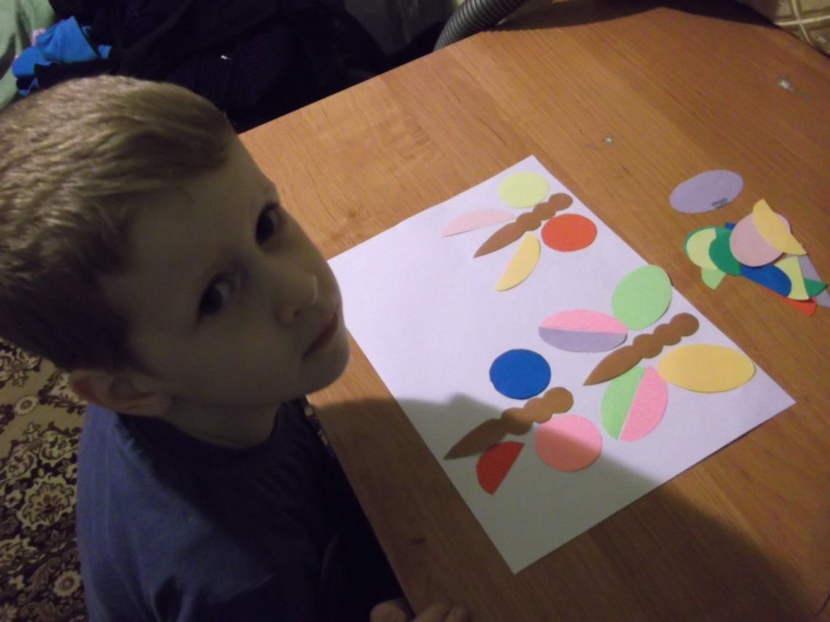
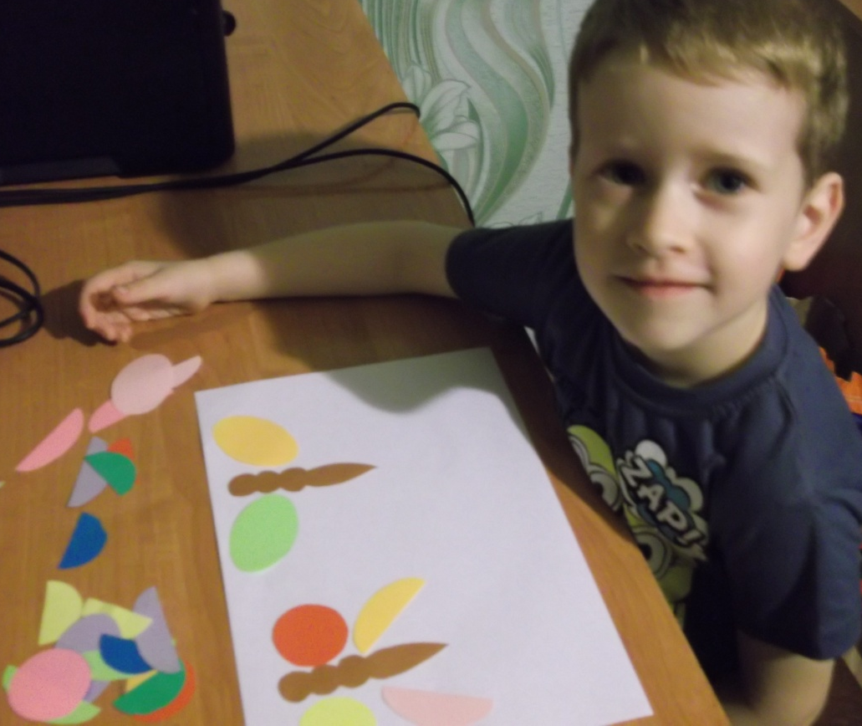

Slide 11
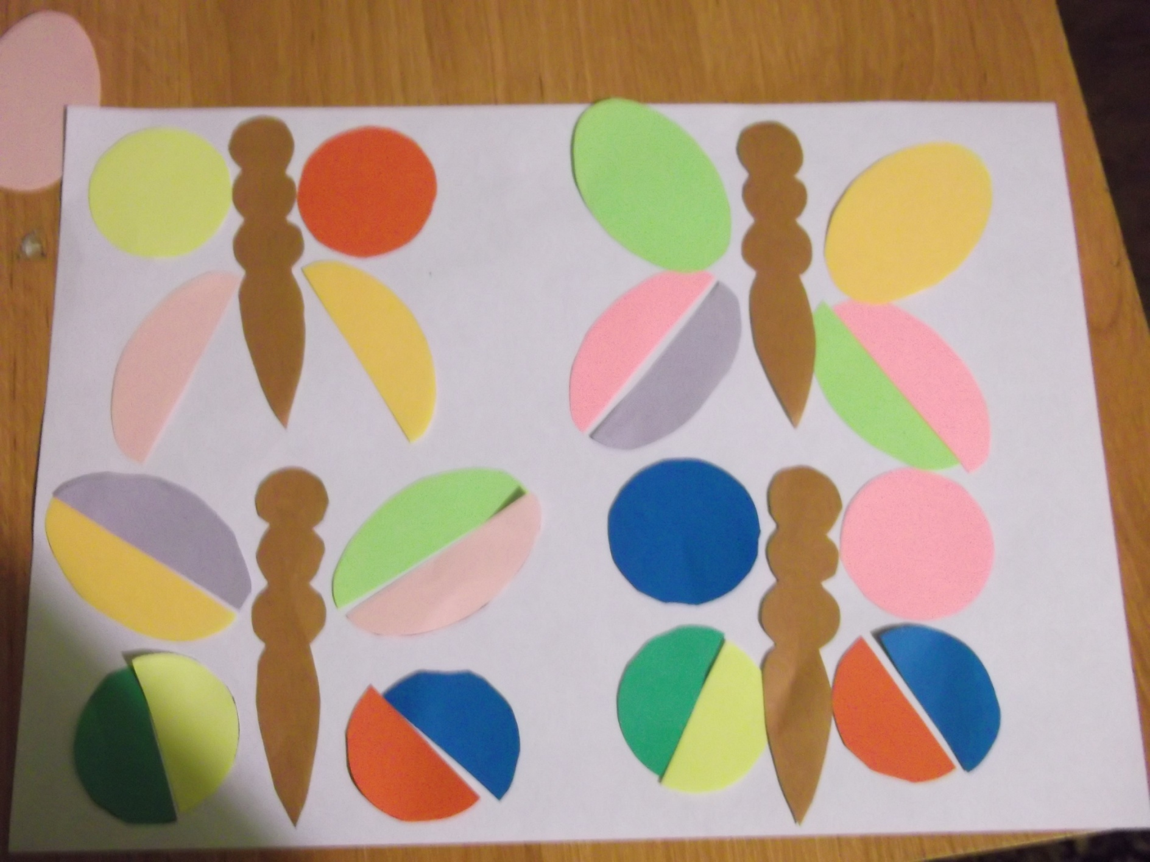

Slide 12
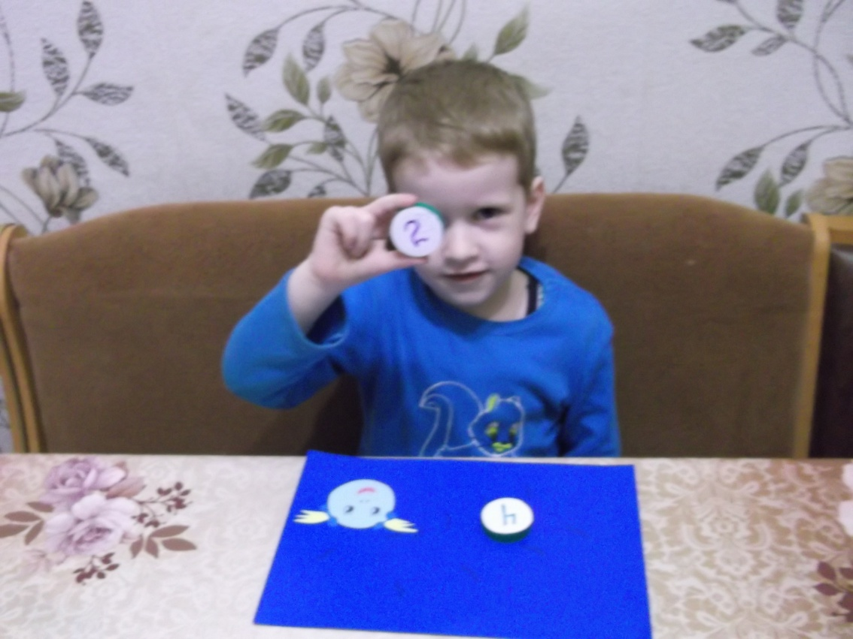
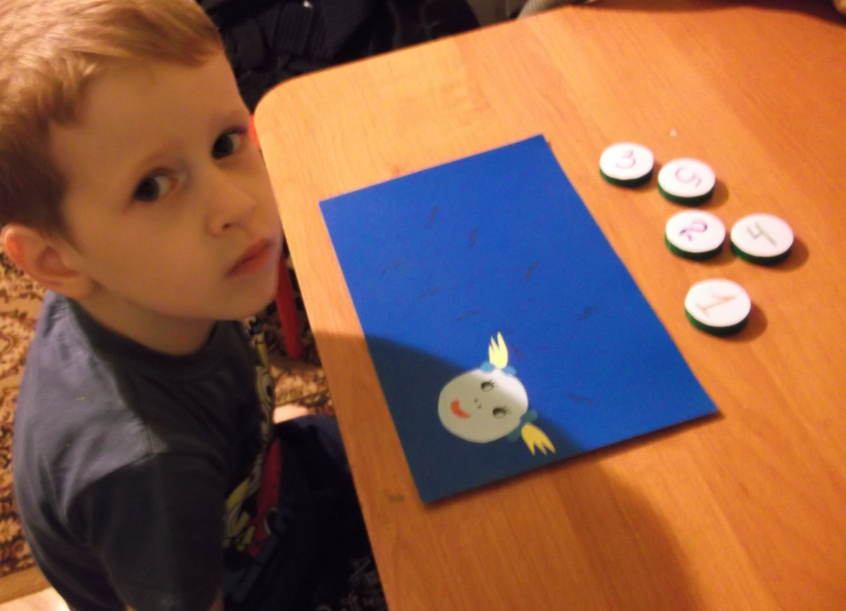

Slide 13
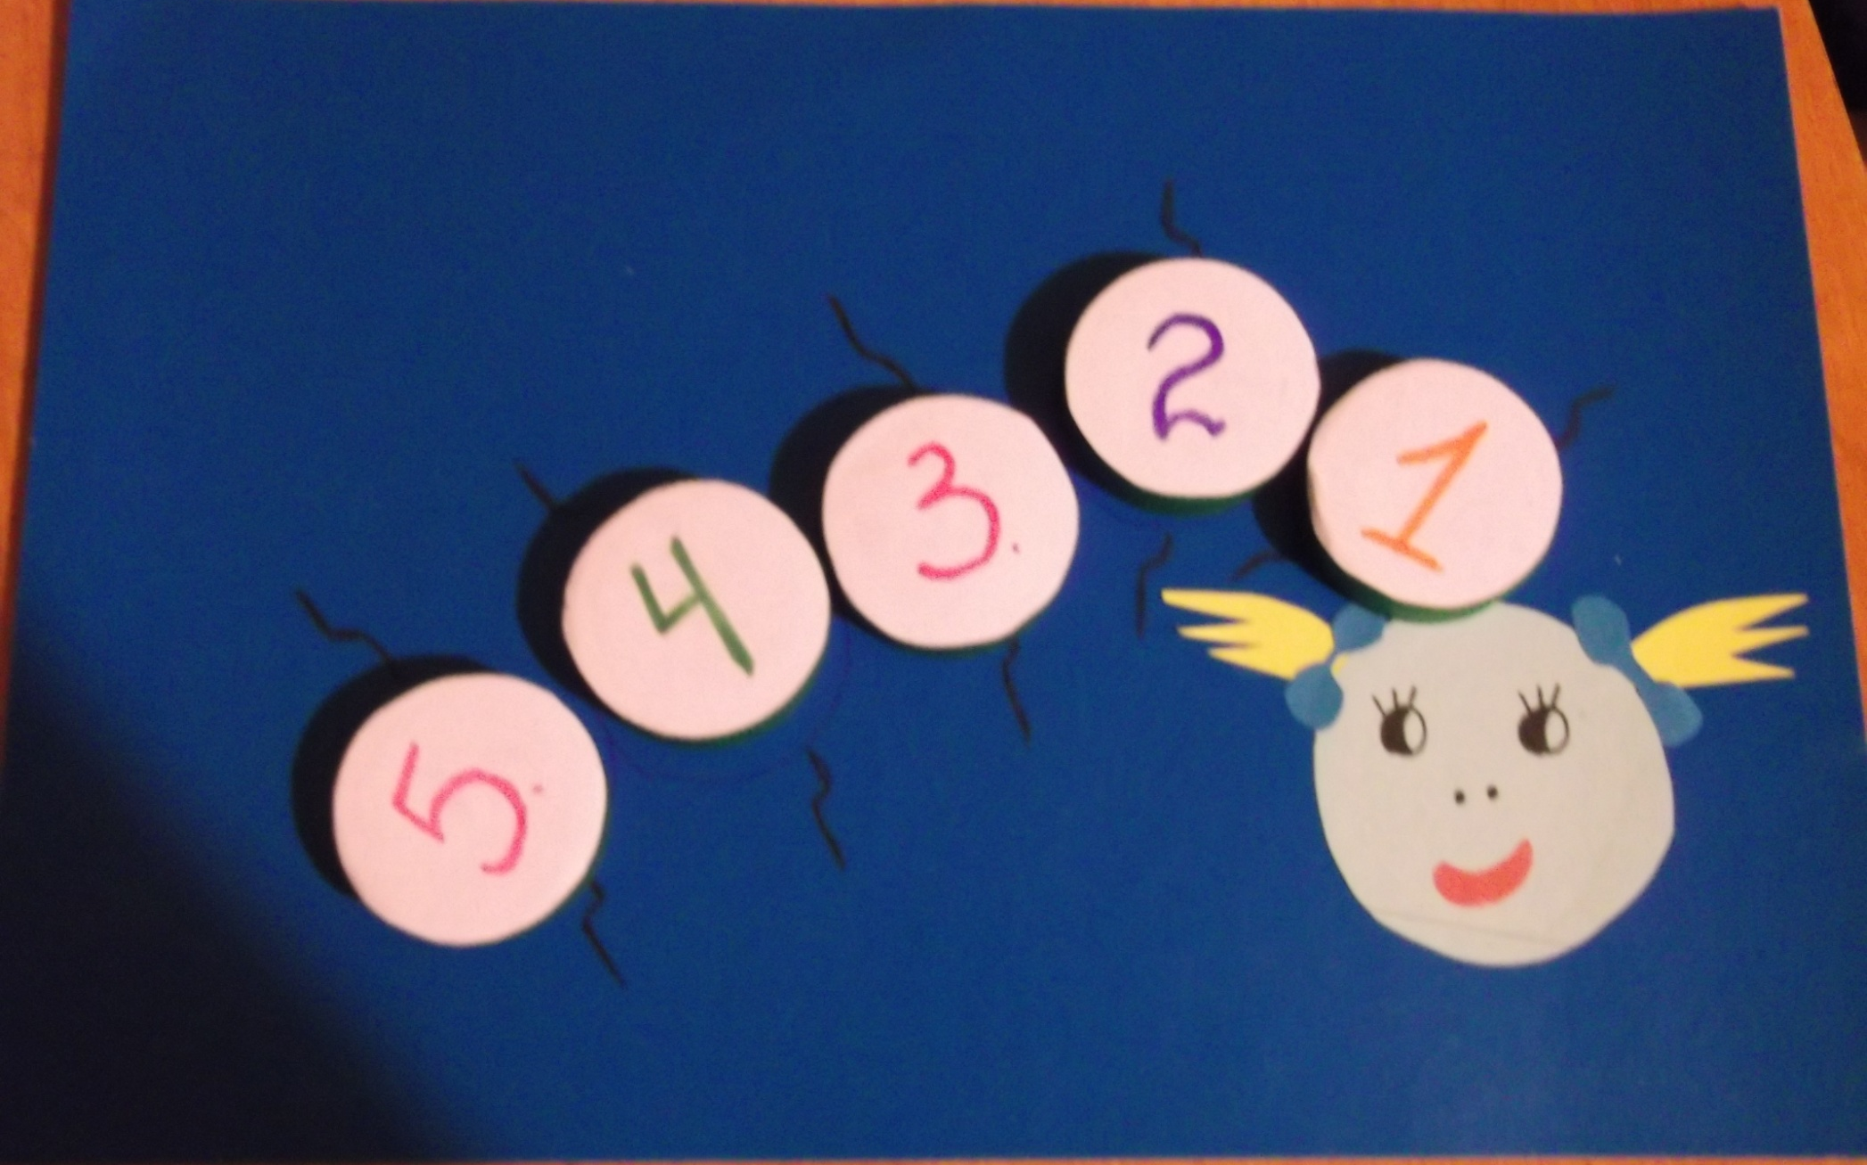

Slide 14
Художественно-эстетическая деятельность.
Лепка «Гусеничка»
Цель: развивать навыки лепки из целого куска пластилина; уметь отщипывать небольшие кусочки; воспитывать аккуратность в работе.
Рисование «Бабочка – красавица»
Цель: расширить знания и представления об особенностях внешнего вида бабочек; способствовать развитию воображения и фантазии.

Slide 15
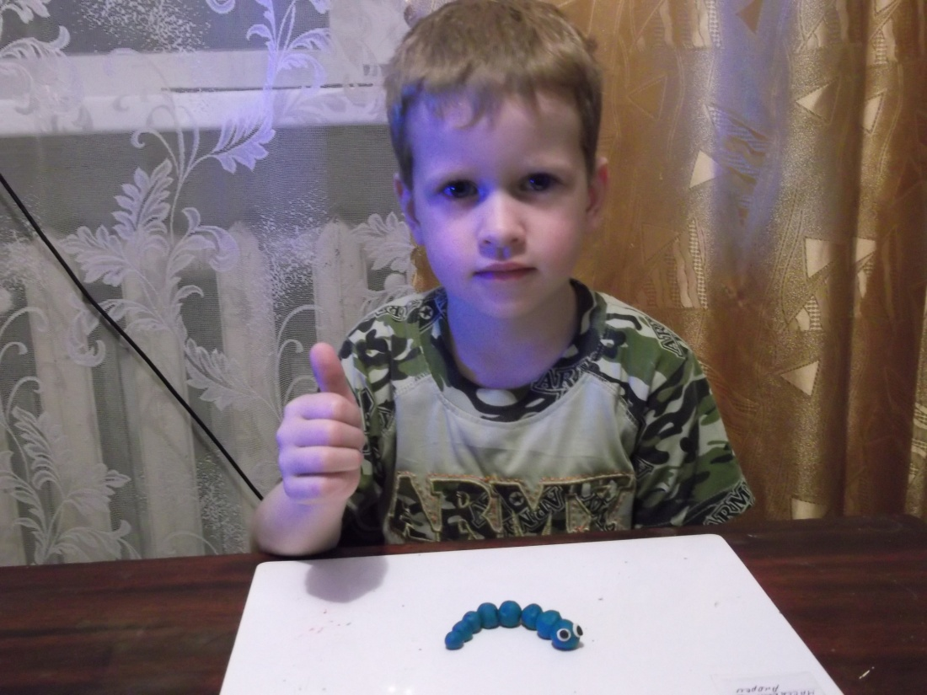
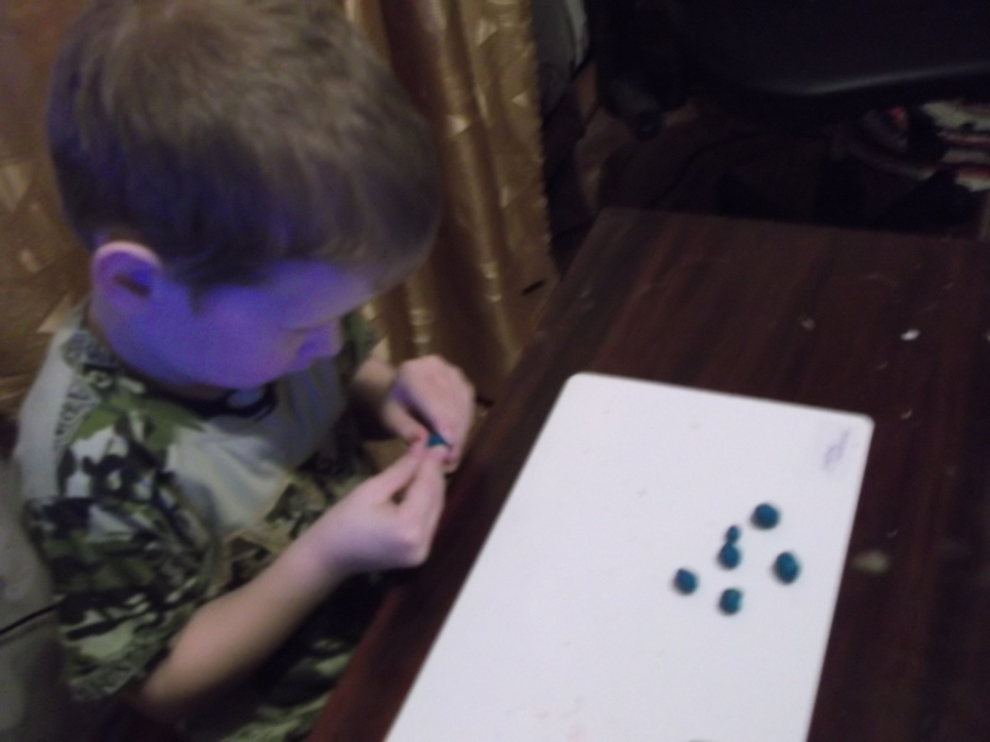

Slide 16
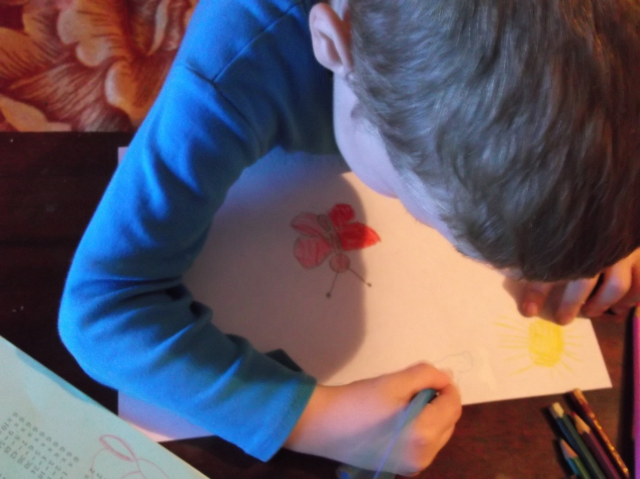
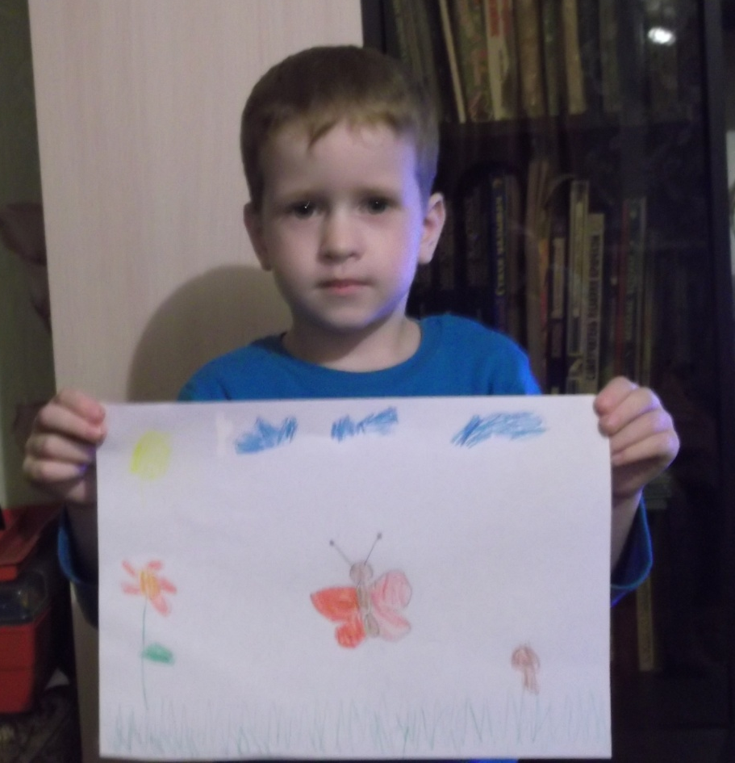

Slide 17
Физическое развитие
Физкультминутка: «Гусеница»,
«Бабочка»
Цель: развивать координацию движений; учить действовать по сигналу; развивать фантазию; закрепить знания о способах передвижения бабочек.

Slide 18
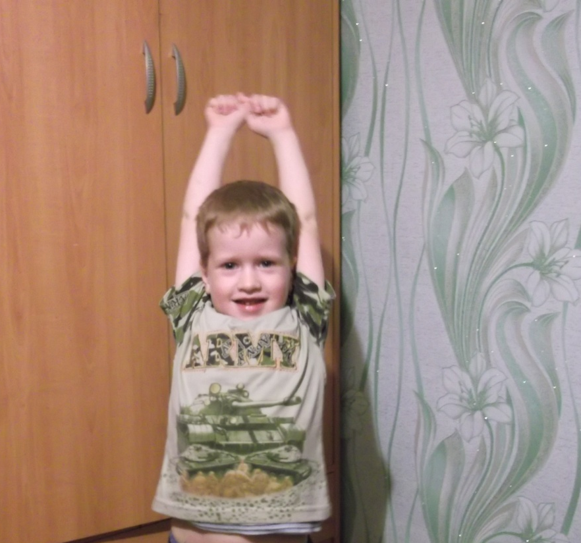
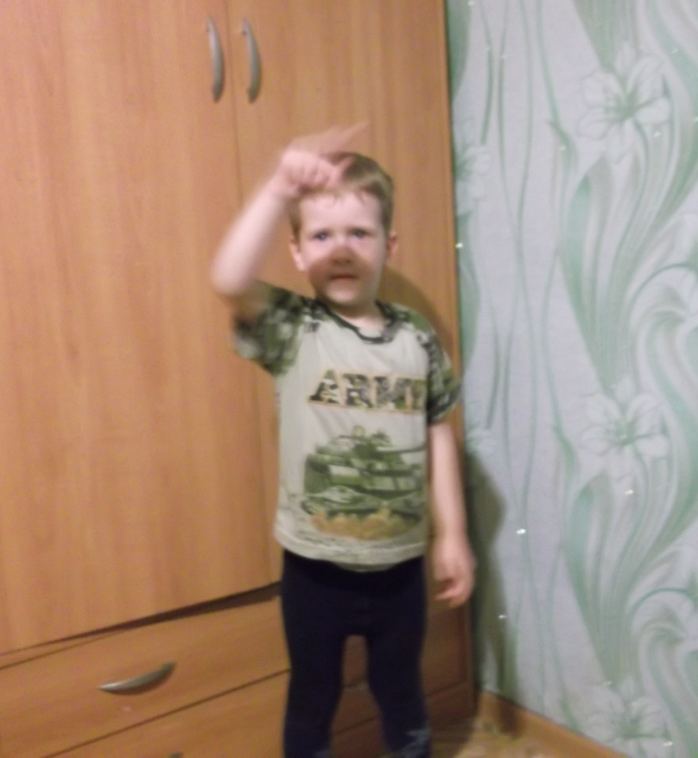

Slide 19
Данный проект открыл
удивительный мир бабочек.
Помог ответить на вопросы: значение
бабочек в природе, образ их жизни,
какую пользу они приносят человеку. Научиться видеть в бабочках
друзей природы, бережно к ним относиться.

Slide 20
источники
Гурина И.В. Как появляется бабочка [Текст] : [для детей дошкольного возраста : 0+] / И. В. Гурина ; худож. Н. Фаттахова. - Москва : Фламинго, 2017. - [16] с. : цв. ил.; 23 см. - (Для детского сада). – 29 р.
Травина И.В. Насекомые / И.В.Травина – Москва: РОСМЭН, 2016. – 32с. – (Моя первая энциклопедия) – 202 р.
Все – все – все для малышей: Насекомые [Текст] : изд. Для развивающего обучения / разр. В.И.Митяниной, - М.: РОСМЭН, 2016 – 8 с.
Синий махаон : Рассказы о бабочках : Фотокнижка / В. Мурзин; Фот. авт.; Худож. А. Панин. - М. : Дет. лит., 1990. - 59,[2] с. : цв. ил.; 29 см. - (Библ. сер.).; (В пер.) : 1 р. 30 к.

